Slide 1
語彙
Anna

Slide 2
学校へ行きましょう②
～を受験（じゅけん）する。 ：Mengikuti ujian masuk
学部（がくぶ）：Fakultas
文学部（ぶんがくぶ ：Fakultas Sastra/Ilmu budaya
経済学部（けいざいがくぶ） ：Fakultas ekonomi
法学部 （ほうがくぶ） ：Fakultas Hukum
理工学部（りこうがくぶ） ：Fakultas Sains & Teknik
医学部（いがくぶ） ：Fakultas kedokteran
来年、東京大学の理工学部を受験する。
Tahun depan, saya akan mengikuti ujian masuk Fakultas sains & Teknik Universitas Tokyo
～をとる ：Mengambil
セミ ：Seminar
単位（たんい） ：SKS
今学期は早く卒業したいのでたくさん単位をとる。
Semester ini saya ingin cepat lulus, jadi saya mengambil banyak SKS.

Slide 3
学校へ行きましょう②
～を専攻（せんこう）する。 ：Jurusan/Spesialisasi
学科（がっか） ：Jurusan/program studi
経済学 （けいざいがく） ：Ekonomi
政治学 （せいじがく） ：Ilmu politik
心理学 （しんりがく） ：Psikologi
言語学 （げんごがく） ：Linguistik
物理学 （ぶつりがく） ：Ilmu Fisika
～を受ける（うける） ：Mengikuti
講義（こうぎ） ：Kuliah
補習（ほしゅう） ：Les tambahan/bimbingan tambahan
補講（ほこう） ：Kelas pengganti
先週、都合が悪かったから、言語学の補講を受ける。
Karena minggu lalu berhalangan, jadi ikut kuliah pengganti linguistik.

Slide 4
学校へ行きましょう②
進学（しんがく） ：Melanjutkan sekolah ke jenjang yang lebih tinggi
希望する（きぼうする）：Mengajukan harapan, Mengharapkan
来年、Oxford大学への進学を希望する。
Tahun depan saya berharap bisa melanjutkan studi ke Oxford University.
合格発表（ごうかくはっぴょう）：Pengumuman kelulusan ujian.
合格（ごうかく） Noun ：Lulus ujian/Sleksi
受かる（うかる） Verb ：Lulus ujian/Sleksi
不合格（ふごうかく）Noun ：Tidak lulus ujian/sleksi
落ちる（おちる） Verb : Tidak lulus ujian/sleksi
大学の合格発表はもう見ました。結果は合格だ！！
Pengumuman ujian universitas sudah saya lihat, hasilnya lulus!!!

Slide 5
学校へ行きましょう②
授業料（じゅぎょうりょう） ：Uang SPP/Uang kuliah (Semester) → Biaya Pelajaran aja
学費（がくひ） ：Total biaya kuliah/sekolah (termasuk fasilitas,uang Gedung,dll)
奨学金（しょがくきん） ：Beasiswa
大学教授（だいがくきょうじゅ）：Profesor universitas
学者（がくしゃ） ：Cendikiawan/Ilmuwan/akademisi
今の授業料と学費は10年より高いですね。奨学金を探したほうがいいと思います。
Uang SPP & uang Gedung sekarang lebih mahal disbanding 10 tahun yang lalu ya. Saya rasa sebaiknya cari beasiswa.
居眠り（いねむり）をする：Ketiduran/ Ngantuk di kelas
サボる ：Bolos
休学する（きゅうがく） ：Cuti kuliah
仕事が忙しいので、今学期は休学する予定です。
Karena sibuk kerja, saya berencana cuti kuliah semester ini.

Slide 6
学校へ行きましょう②
講義（こうぎ）に間に合う： Ontime (masuk) kuliah
講義に遅れる ： Terlambat kuliah
遅刻（ちこく）する ： Telat (Formal)
成績（せいせき）がいい ： Nilainya bagus
成績（せいせき）が悪い ： Nilainya jelek
単位（たんい）を落とす ： Tidak lulus mata kuliah
単位をとる ： Lulus Mata kuliah
寝坊(ねぼう）して講義に遅刻した。Karena bangun kesiangan, telat kuliah.
よく遅刻するから、単位を落としちゃった。
Karena sering telat, SKS-nya jadi gagal deh.

Slide 7
学校へ行きましょう②
電車の事故で、授業に（a.乗り遅れた b.遅刻した）。
病気で１年間（a.休学 b.留学）した。
授業を（a.居眠りして b.サボって）叱られた。
彼は大学（a.教授 b.学者）です。
大学で言語学を（a.希望 b.専攻）しています。
成績がよかったので、彼女は学校から（a.奨学金 b.授業料）をもらった。
理工学部を（ ）して、受かった。
a.授業 b.受験 c.講義 d.進学
2．大学で（ ）を取る。
a.単位 b.進学 c. 教授 d.留学

Slide 8
漢字へ続きましょ！
Anna

Slide 9
漢字
Anna

Slide 10
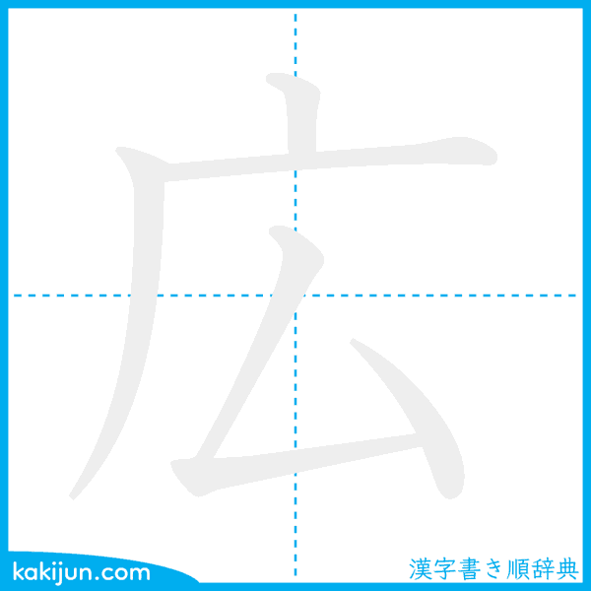
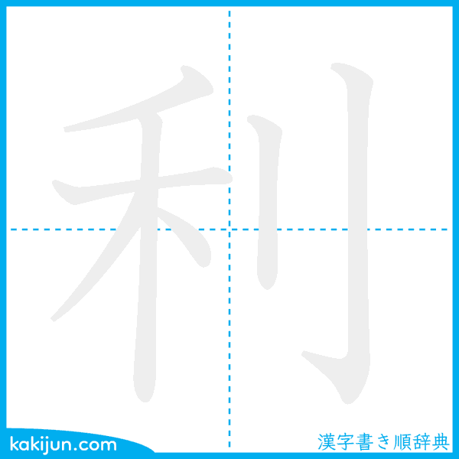
広告（こうこく）メール ：Email Spam (Iklan)
こう
広告（こうこく）： iklan
→最近、広告メールが多くて困っています。
Akhir-akhir ini banyak banget email iklan, jadi ngerepotin.
り
便利な（べんり）：Praktis
利用（りよう） ：Menggunakan
→ この大学の図書館は24時間利用できるので、レポートを書く時 にとても便利です。
Perpustakaan universitas ini bisa digunakan 24 jam, jadi sangat praktis saat mengerjakan laporan.

Slide 11
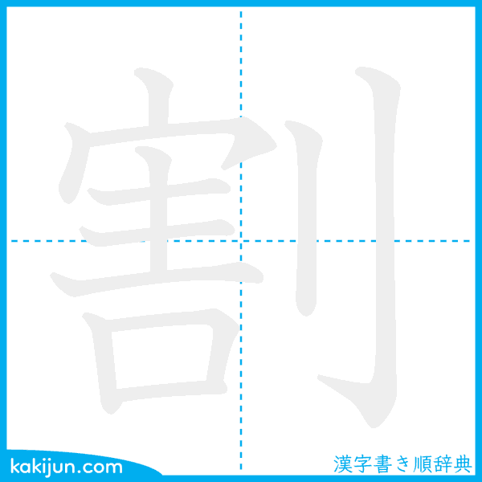
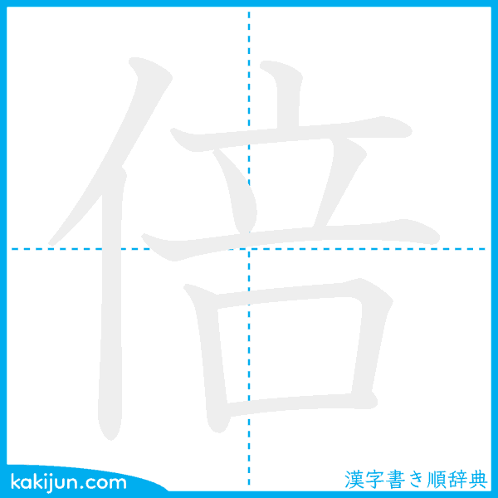
広告（こうこく）メール ：Email Spam (Iklan)
わ-る （TRA）：Memecah/Membagi
わ-れる（INT) ：Pecah/retak
割合（わりあい）： Presentase, rasio,proporsi
→この大学では、留学生の割合が全体の20パーセントを超えていて、 キャンパスで色々な言語が聞こえてくるのが面白い。
Di universitas ini, proporsi mahasiswa asing melebihi 20% dari keseluruhan, jadi menarik karena bisa mendengar berbagai bahasa di kampus.
～倍（ばい）：Double, kali lipat
→ 去年の学費は今の2倍だった。
Biaya kuliah tahun lalu adalah 2 kali lipat dari sekarang.
Notes:
超えていて : koeteite

Slide 12
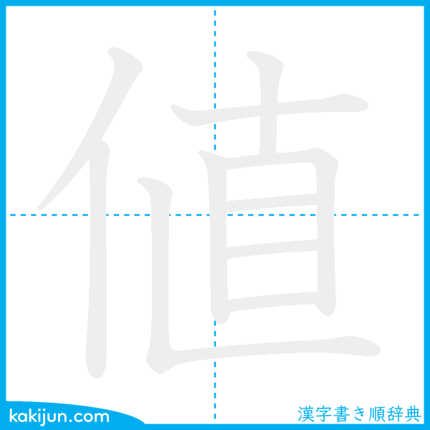
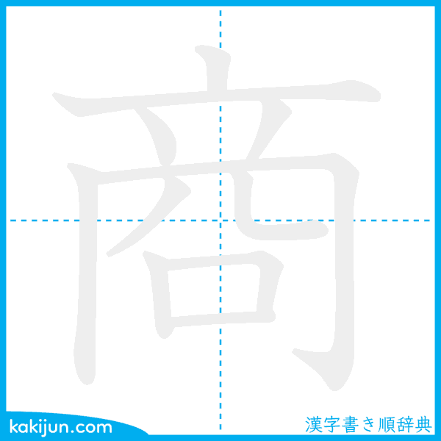
広告（こうこく）メール ：Email Spam (Iklan)
ね
値段（ねだん） ： Harga
値上げ（ねあげ）： Kenaikan harga
値下げ（ねさげ）： Penurunan harga
→ 新モデルが出たので、古い型のスマホが大幅に値下げされて、今ならとてもお得に買える。
Karena model baru sudah keluar, harga HP model lama turun drastis, jadi sekarang bisa dibeli dengan sangat murah.
健康志向
しょう
商品（しょうひん）：Produk
商店（しょうてん）：Toko/Kedai
→ このスーパーでは地元で作られたオーガニックの商品をたく さん扱っているので、健康志向の人にとても人気がある。
Supermarket ini banyak menjual produk organik buatan lokal, jadi sangat populer di kalangan orang yang peduli kesehatan.
Notes:
型 :katachi
大幅 : ouhaba
得に: tokuni
地元: jimoto
扱って:atsukatte
健康志向 kenkoushikou健康志向

Slide 13
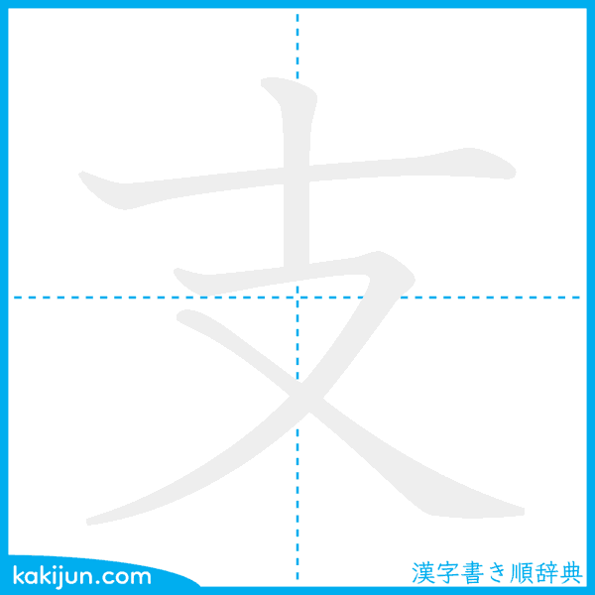
広告（こうこく）メール ：Email Spam (Iklan)
し
支店（してん） ：Kantor cabang
本店（ほんてん）：Kantor pusat
支社（ししゃ） ：Kantor cabang
本社（ほんしゃ）：Kantor pusat
→ この自動車メーカーの本社は名古屋にあり、世界中の支社を統括している。
Kantor pusat produsen mobil ini ada di Nagoya dan mengelola semua kantor cabangnya di seluruh dunia.

Slide 14
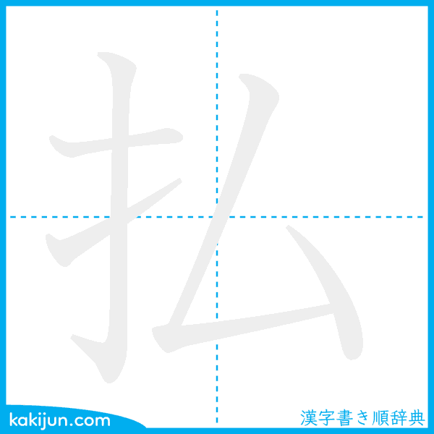
広告（こうこく）メール ：Email Spam (Iklan)
はら-う :Membayar
支払い（しはらい） ：Pembayaran
→ 来月の家賃の支払いを忘れないように、スマホのカレンダーに通知を設定しておいた。
Supaya tidak lupa pembayaran uang sewa bulan depan, aku sudah pasang notifikasi di kalender HP.

Slide 15
広告（こうこく）メール ：Email Spam (Iklan)
広告：商品などについての（a.お知らせ b.お断わり）。
1割引き：10％（a.高くなる b.安くなる）こと。
窓ガラスが（a.割る b.割れる）。
この店の（a.本店 b.当店）は東京にある。
卵とスープは１：３の（a.割合 b.材料）にします。
毎晩（a.ご利用 b.ご使用）ありがとうございます。
（a.お払い b.お支払い）方法をおえらびください。
ぞの町の観光客は前の年の（a.3割 b.3倍）に増加した。

Slide 16
お疲れさまでした。
Anna

